Slide 1




Slide 2




Slide 3




Slide 4







Đọc sách báo viết về những công trình kiến trúc nổi tiếng trên thế giới.

Slide 5


Làm việc nhóm 4, đọc và giới thiệu các công trình kiến trúc nổi tiếng trên thế giới.
+ Công trình đó là gì?
Ở đâu?
+Có kiến trúc độc đáo như thế nào?

Slide 6



Slide 7
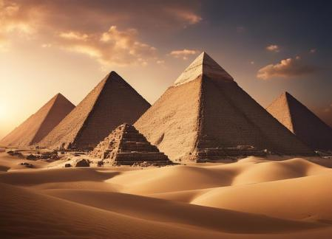
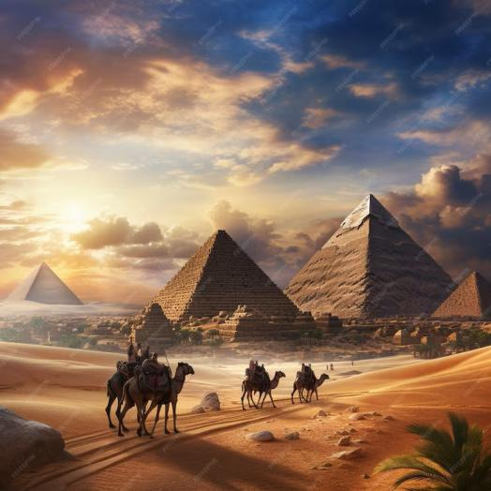
Kim tự tháp Ai Cập

Slide 8
Kim tự tháp Ai Cập
Kim tự tháp Ai Cập là lăng mộ của các hoàng đế Ai Cập cổ đại. Đó là những công trình kiến trúc xây dựng toàn bằng đá tảng. Từ cửa kim tự tháp đi vào là một hành lang tối và hẹp, đường càng đi càng nhằng nhịt dẫn tới những giếng sâu, phòng chứa quan tài, buồng để đồ,... Thăm kim tự tháp, người ta không khỏi ngạc nhiên: Người Ai Cập cổ không có những phương tiện chuyên chở vật liệu như hiện nay, làm thế nào mà họ đã vận chuyển được những tảng đá to như vậy lên cao?
Theo NHỮNG KÌ QUAN THẾ GIỚI

Slide 9
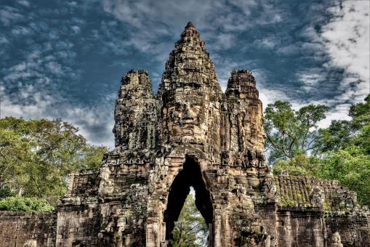
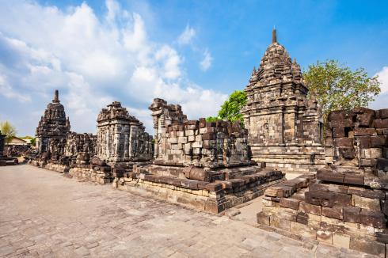
Ăng-co Vát

Slide 10
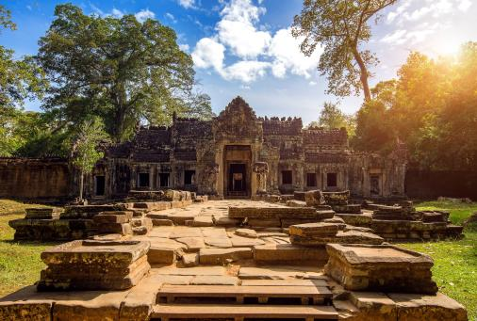
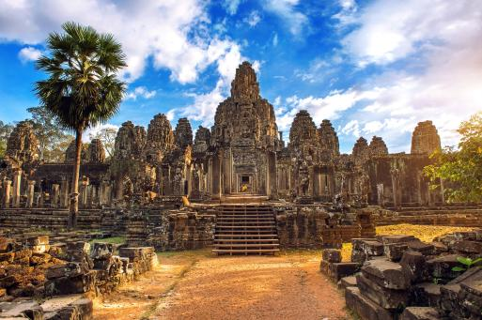
Ăng-co Vát

Slide 11

Viết phiếu đọc sách theo mẫu.
PHIẾU ĐỌC SÁCH
Tên sách báo: | Ngày đọc:
Tác giả:
Thông tin về công trình kiến trúc nổi tiếng: + Tên công trình kiến trúc: + Thuộc quốc gia: + Điểm độc đáo của công trình:
Mức độ yêu thích:

Slide 12


Làm việc
cá nhân.

Slide 13


Trao đổi với bạn những suy nghĩ của em về công trình kiến trúc nổi tiếng trong bài đọc.

Slide 15

+ Chia sẻ câu chuyện em đọc được với người thân.
+ Hoàn thành Phiếu Đọc mở rộng.
+ Chuẩn bị bài sau.

Slide 16


